Slide 1
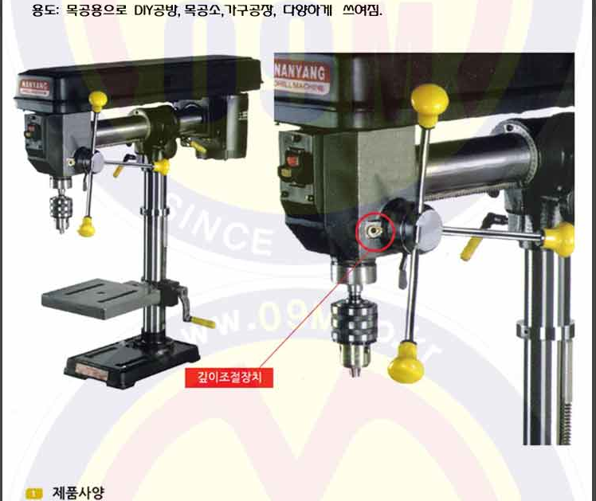
RDP86016B 드릴프레스 치수확인
길이
척에서 바닦판까지 거리
몇파이Ø

